Slide 1
Veille technologique

Slide 2
SOMMAIRE
Intelligence artificielle
La machine learning
Catégorie
Algorithme
Nouveauté 2019/2020/2021
Sources

Slide 3
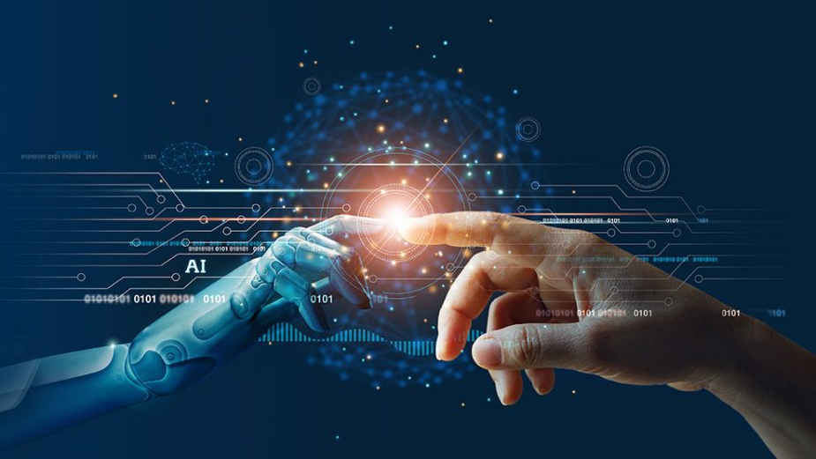
Intelligence artificielle

Slide 4
Mathématique
Neuroscience
Philosophie
Deep Learning
Machine Learning

Slide 5
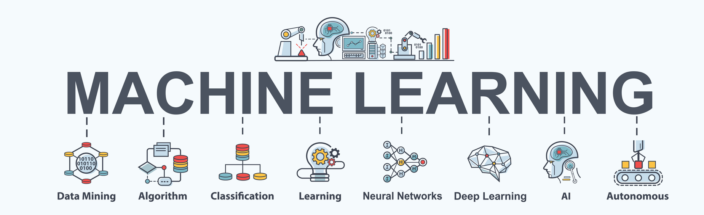
Machine learning

Slide 6
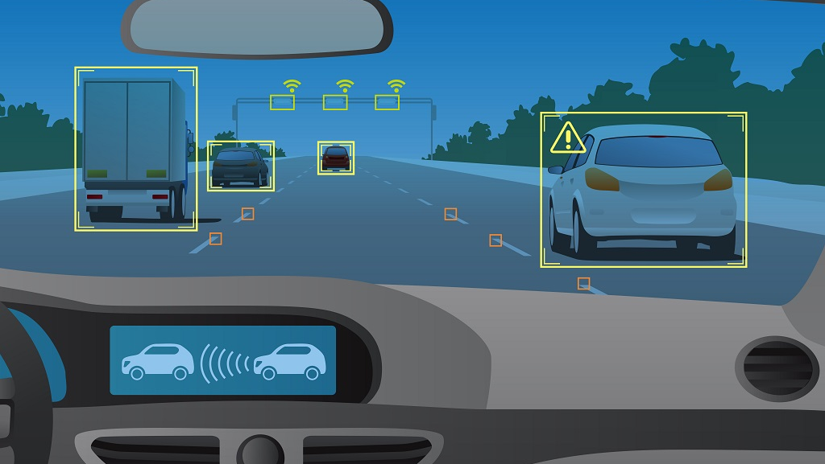
Exemple
- Utiliser le GPS pour déterminer l’emplacement de la voiture en permanence et avec précision.
- Analyse la section de route située sur l’arrière en avant de la voiture.
- Détecter les objets mobiles ou fixes situés sur l’arrière ou les côtés de la voiture.

Slide 7
Catégorie
1960 il à été utilisé pour le développement de la machine de reconnaissance d’image Mark 1 Perceptron
Perception à été inventé en 1958 par le psychologue américain Frank Rosenblatte
De la multiplication des bibliothèques et framework open source
La machine est de partout : transaction boursière à la protection contre les logiciels malveillants en passant par la personnalisation du markiting.

Slide 8
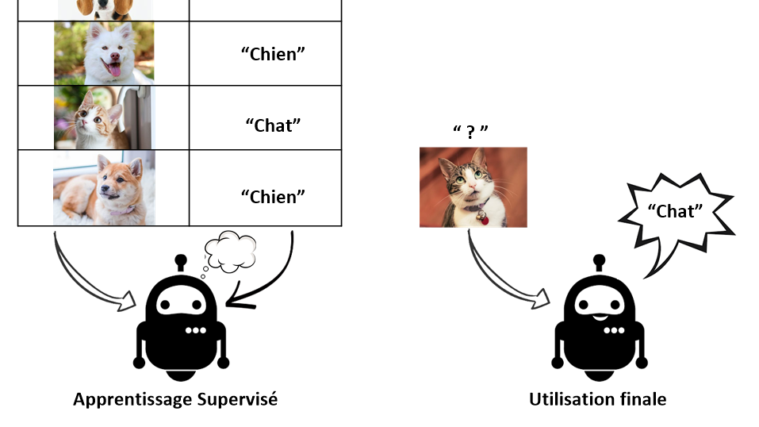
Machine Learning avec supervision

Slide 9
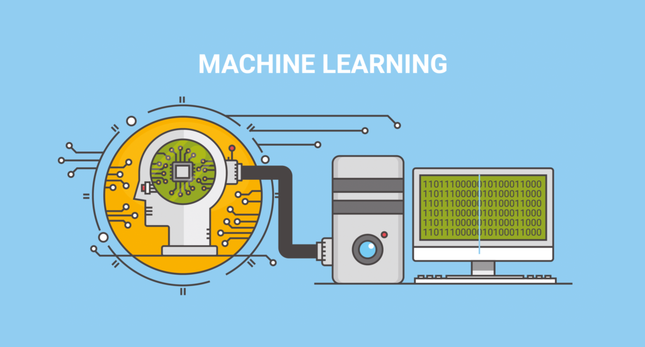
Machine Learning avec semi-supervision

Slide 10
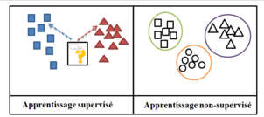
L’apprentissage non supervisé

Slide 11
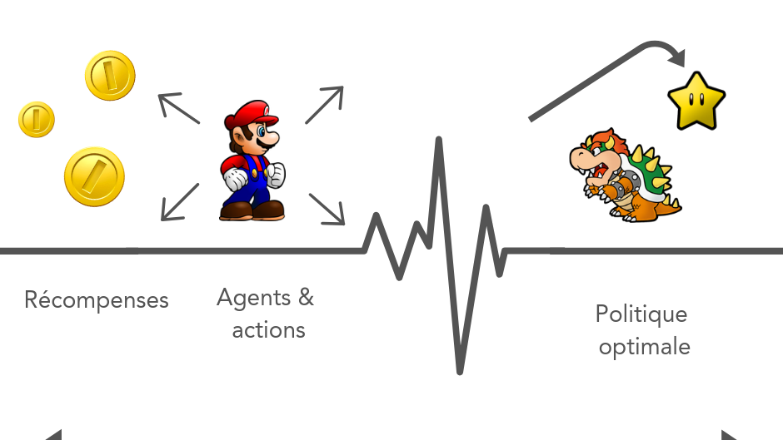
L’apprentissage par renforcement

Slide 12
algorithme

Slide 13
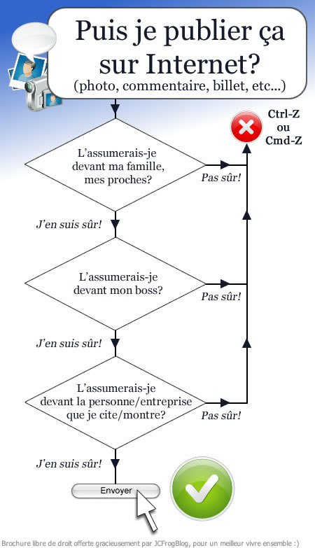
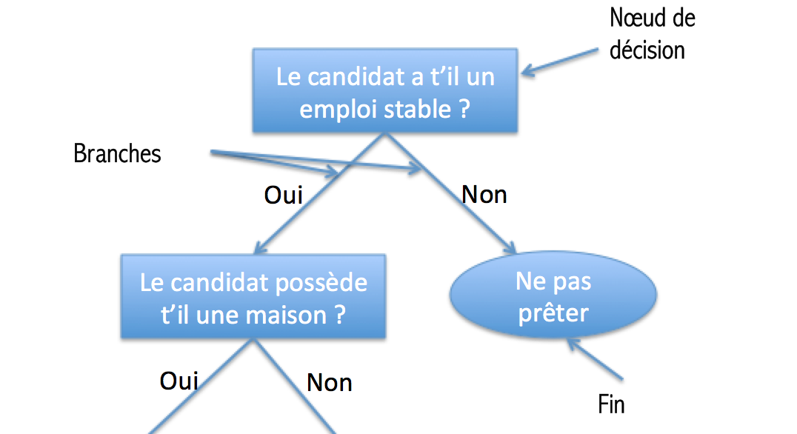
Arbre de décision

Slide 14
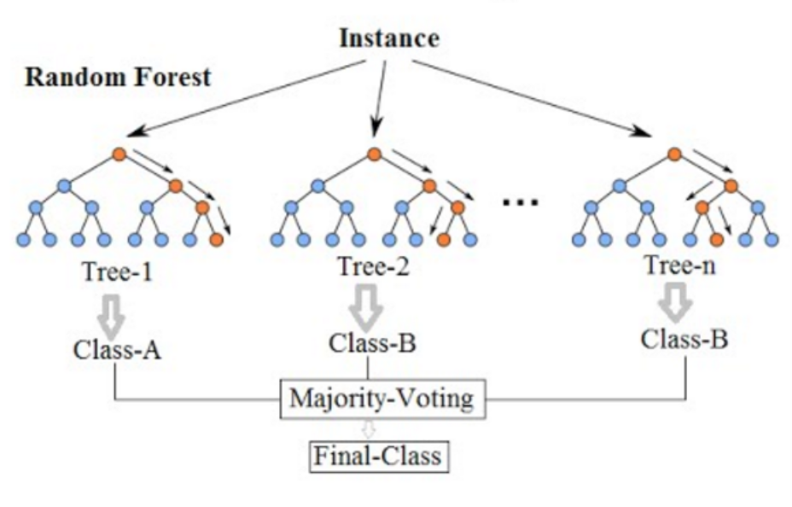
Les forêts aléatoires

Slide 15
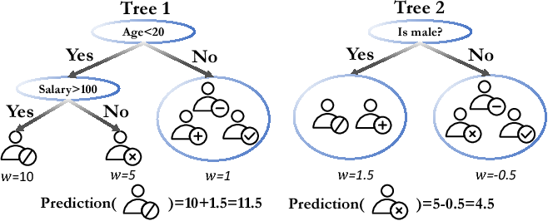
Le gradient Boosting/XG BOOST

Slide 16
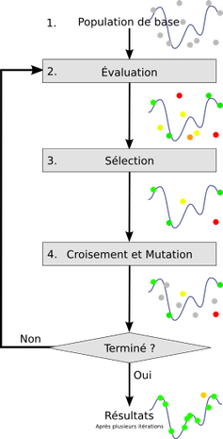
Les algorithmes génétiques

Slide 17
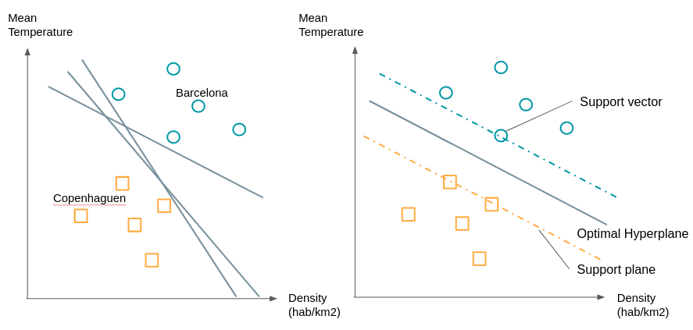
Les machines à Vecteurs de support

Slide 18
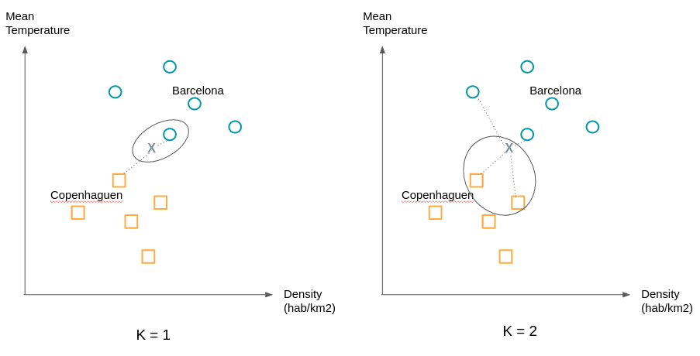
Les K plus proches voisins

Slide 19
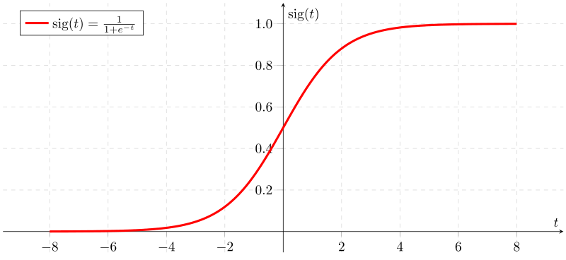
La régression logistique

Slide 20
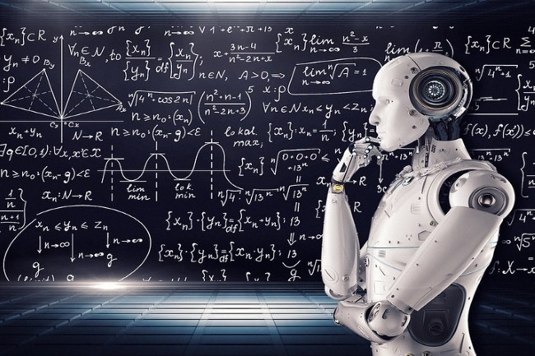
Nouveuté 209/2020/2021
Google élabore le langage Dex orienté tableau pour le machine learning
30 octobre 2019
Lien :https://www.lemondeinformatique.fr/actualites/lire-google-elabore-le-langage-dex-oriente-tableau-pour-le-machine-learning-76943.html

Slide 21
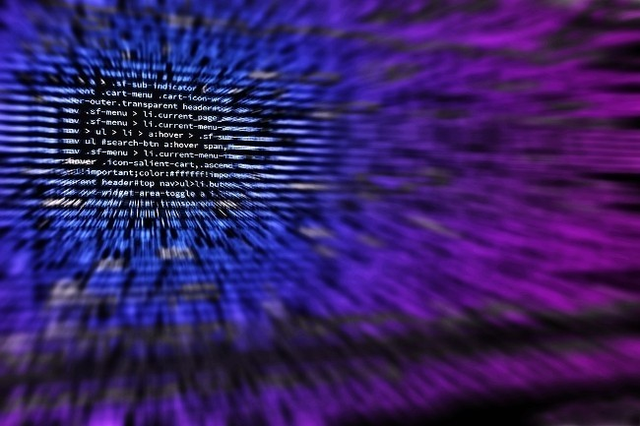
Machine learning : Netflix bascule sa bibliothèque Metaflow en open source
09 décembre 2019
Lien : https://www.lemondeinformatique.fr/actualites/lire-machine-learning-netflix-bascule-sa-bibliotheque-metaflow-en-open-source-77341.html

Slide 22
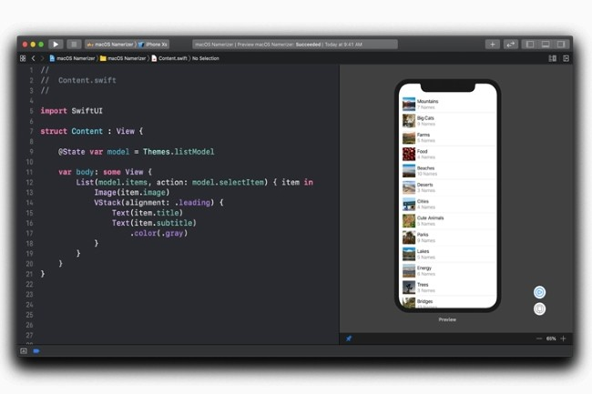
La version 6 du langage Swift ciblera le machine learning
13 février 2020
Lien : https://www.lemondeinformatique.fr/actualites/lire-la-version-6-du-langage-swift-ciblera-le-machine-learning-78088.html

Slide 23
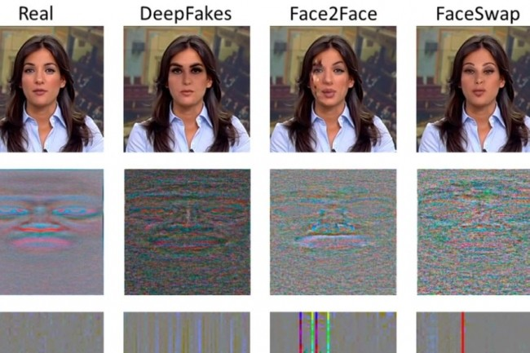
Les battements du coeur pour détecter les deepfakes
04 septembre 2020
Lien : https://www.lemondeinformatique.fr/actualites/lire-les-battements-du-coeur-pour-detecter-les-deepfakes-80272.html

Slide 24
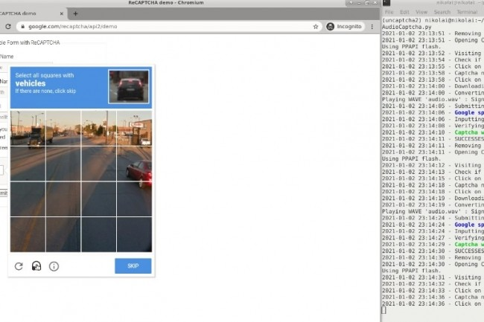
Un chercheur en sécurité indépendant est parvenu à utiliser l'API Speech to Text de Google pour tromper la dernière version de reCAPTCHA audio, un outil aussi conçu par la société pour lutter contre les bots polluant le trafic des sites Internet.
05 Janvier 2021
Lien https://www.lemondeinformatique.fr/actualites/lire-google-recaptcha-v3-audio-trahi-par-son-speech-to-text-81532.html

Slide 25
Source
https://www.lemondeinformatique.fr/
https://fr.wikipedia.org/wiki/Apprentissage_automatique
https://www.jeveuxetredatascientist.fr/quest-ce-que-le-machine-learning/
https://www.sas.com/fr_fr/insights/analytics/machine-learning.html

